Slide 1
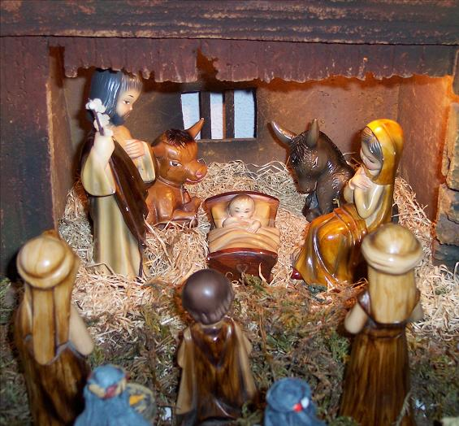
VILLANCICOS NAVIDEÑOS

Slide 2
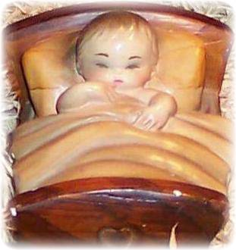
Blanca Navidad
Los peces
en el río
El tamborilero
Jingle Bells
Arre borriquito
La
marimorena
Fun fun
Noche
de paz
Rin rin
En el,portal
de belén
Campanitas
del lugar
Alegría, alegría
Campana
sobre campana
La Virgen
va caminando
Ay del chiquirritin
La Virgen
fue lavandera
Pastores venid
Dime niño
Hacer CLIC en la cunita del villancico que deseéis escuchar
Una pandereta
suena
Jesusito
de mi vida
Ya viene
la vieja
La Virgen
y San José

Slide 3
FELIZ NAVIDAD
2.016

Slide 4







¿Te ha gustado?
Puedes ver más entrando
Aquí
Además puedes recibir powerpoints en tu correo electrónico suscribiéndote aquí:

